Slide 1
卒業論文経過報告
13x3015
岡本啓吾

Slide 2
今週
・最低温度についての検証
・解交換の確率の理論
・研究内容紹介

Slide 3
最低温度の設定
・最低温度
最小の改悪となる状態遷移が解交換周期内で1回は受理さ
れるような温度

Slide 4
実験方法
問題:eil101(最適解：629)
さまざまな値の最低温度に対して、10回ずつ実行し、平均コストと探索回数800回(解交換周期)ごとの改悪解受理回数を比較した。

Slide 5
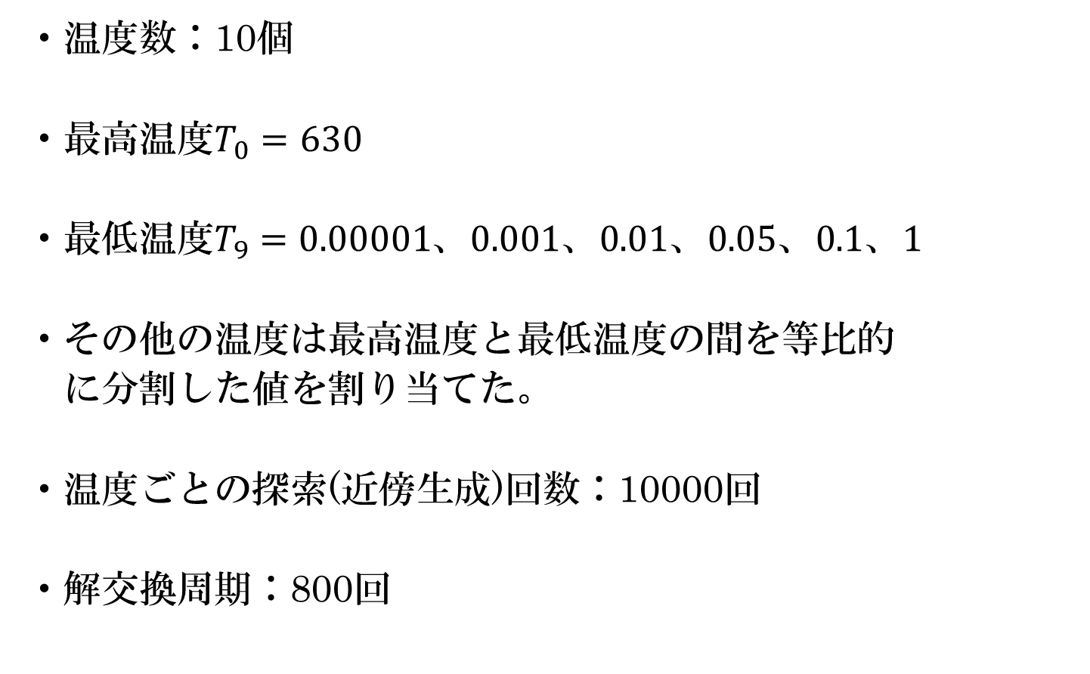
実験方法
・温度数：10個
・最高温度$T_{0}=630$
・最低温度$T_{9}=0.00001、0.001、0.01、0.05、0.1、1$
・その他の温度は最高温度と最低温度の間を等比的
に分割した値を割り当てた。
・温度ごとの探索(近傍生成)回数：10000回
・解交換周期：800回

Slide 6
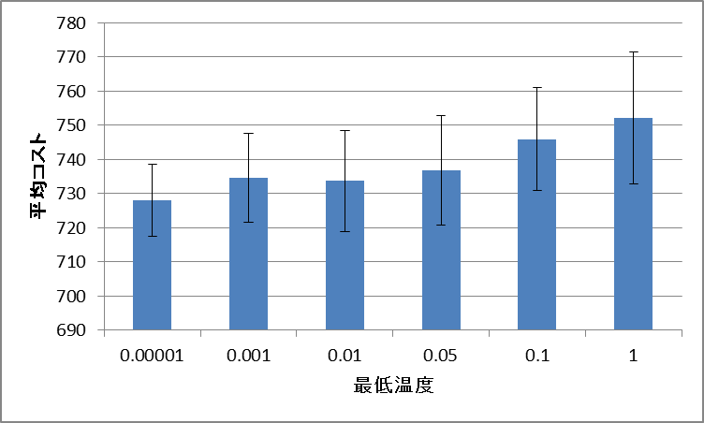
結果
温度ごとの10回のコストの平均値
最低温度が高くなるにつれて平均コストも大きくなるという結果になった。

Slide 7
結果
分散分析の結果、温度ごとの10回のコストの平均値に有意差が見られた。
最低温度が高くなるにつれて平均コストが大きくなったのは、温度が高くなるほど改悪解の受理や解の交換が起きやすくなるからであると考えられる。

Slide 8
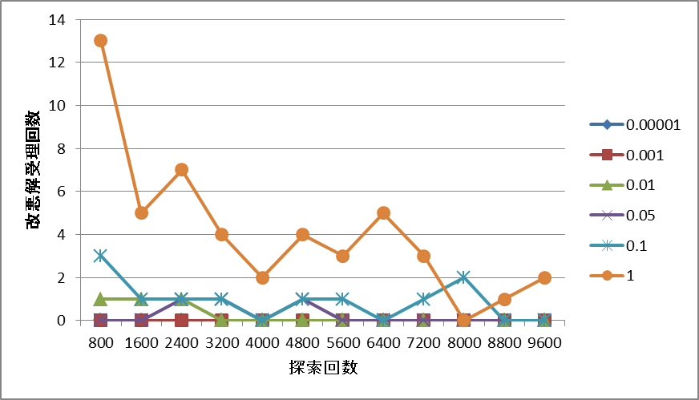
結果
温度ごとの、解交換周期ごとの改悪解受理回数
温度が0.01から1のときは探索が進むにつれて改悪解の受理回数が少なくなっていった。0.00001と0.001のときは1回も改悪解を受理しなかった。

Slide 9
結果
温度が0.01から1のときに探索が進むにつれて改悪解の受理回数が少なくなっていったのは、探索が進むにつれてコストが小さくなっていき、改悪解の受理確率が小さくなるためであると考えられる。
0.00001と0.001のときに改悪解を1回も受理しなかったのは温度が低すぎて改悪解の受理確率が小さすぎるためであると考えられる。

Slide 10
最低温度の設定
最低温度の設定方法と今回の検証結果から、問題eil101の最低温度は0.01に設定する。
最高温度と同様に最低温度も問題ごとに設定する必要があると考えられる。

Slide 11
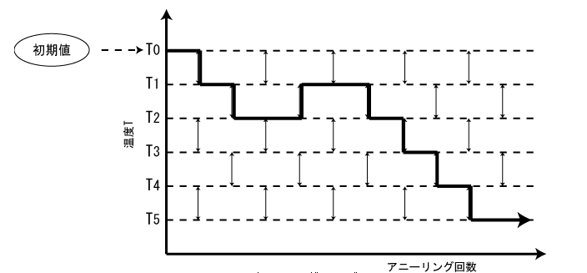
レプリカ交換法における解交換
レプリカ交換法では一定期間ごとに隣接する温度間で確率的に解の交換が行われる。これにより、温度スケジュールが自動化される。

Slide 12
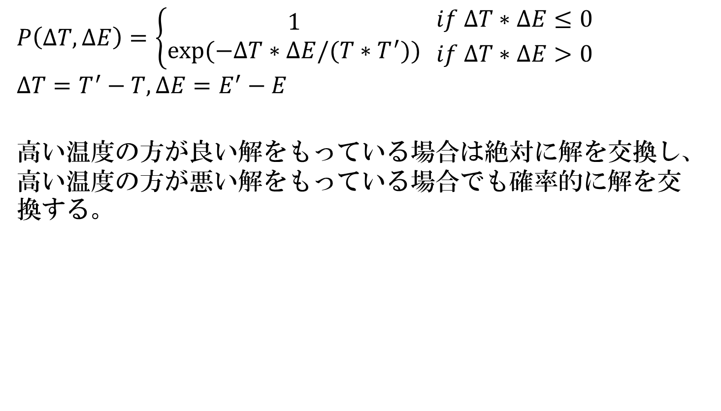
レプリカ交換法における解交換
$$P\left(∆T,∆E\right)=\left\{\begin{aligned}1 \\ exp⁡(−∆T∗∆E/(T∗T^{′}))\end{aligned} {if ∆T∗∆E≤0 \atop if ∆T∗∆E>0}\right.$$
$$∆T=T^{′}−T,∆E=E^{′}−E$$
高い温度の方が良い解をもっている場合は絶対に解を交換し、高い温度の方が悪い解をもっている場合でも確率的に解を交換する。

Slide 13
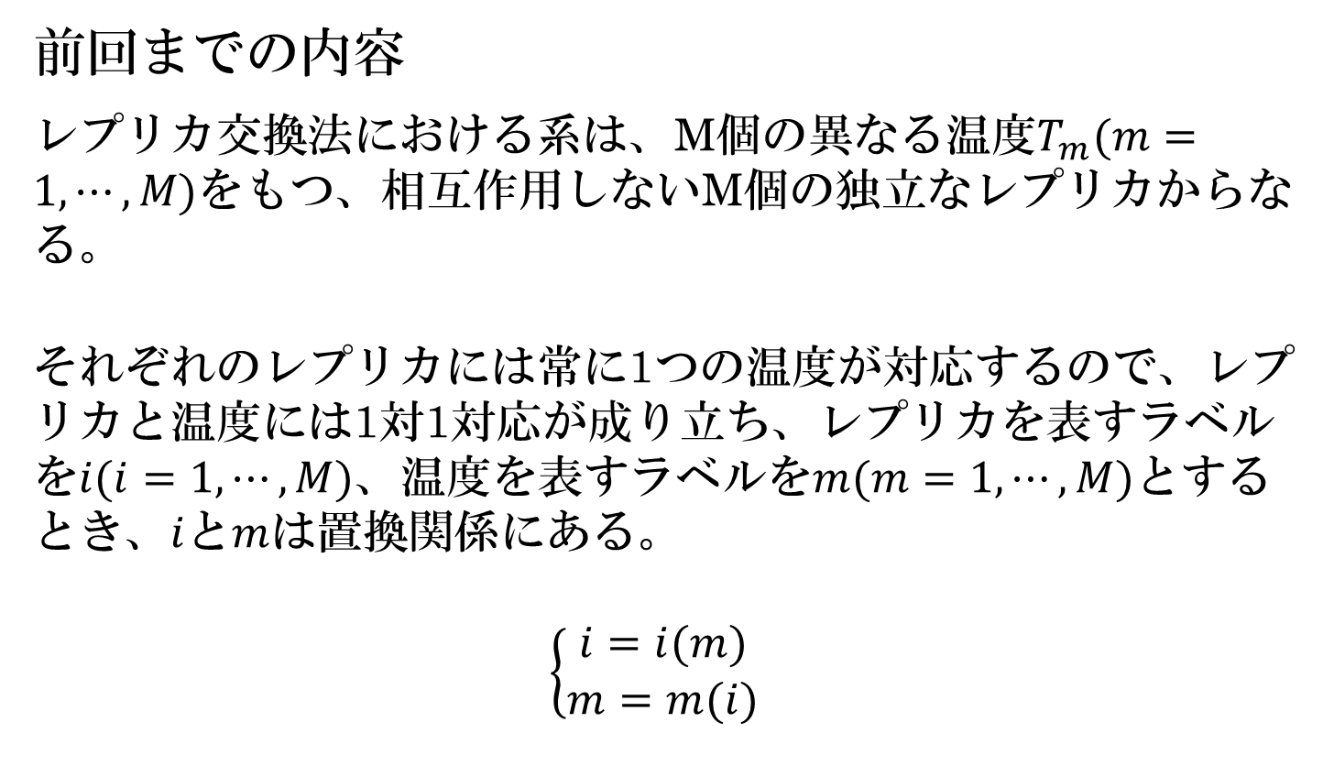
レプリカ交換法における解交換
前回までの内容
レプリカ交換法における系は、M個の異なる温度$T_{m}(m=1,⋯,M)$をもつ、相互作用しないM個の独立なレプリカからなる。
それぞれのレプリカには常に1つの温度が対応するので、レプリカと温度には1対1対応が成り立ち、レプリカを表すラベルを$i(i=1,⋯,M)$、温度を表すラベルを$m(m=1,⋯,M)$とするとき、$i$と$m$は置換関係にある。
$$\left\{\begin{aligned}i=i(m) \\ m=m(i)\end{aligned}\right.$$

Slide 14

レプリカ交換法における解交換
レプリカ同士は相互作用しないので、状態Xの重み因子はボルツマン因子の積で
$W\left(X\right)=exp⁡(−\sum_{i=1}^{M}{\frac{E^{\left[i\right]}}{T_{m\left(i\right)}}})$
となる。

Slide 15
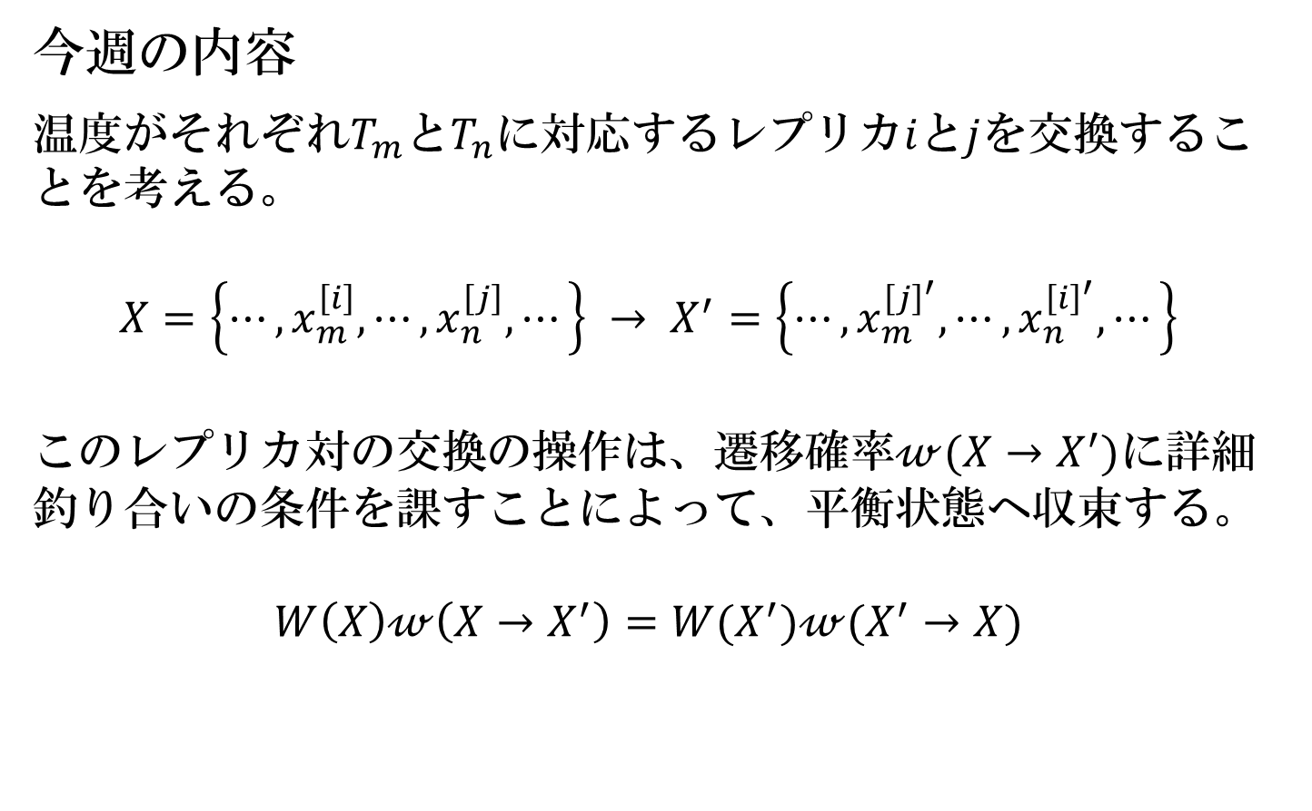
レプリカ交換法における解交換
今週の内容
温度がそれぞれ$T_{m}$と$T_{n}$に対応するレプリカ$i$と$j$を交換することを考える。
$$X=\left\{⋯,x_{m}^{\left[i\right]},⋯,x_{n}^{\left[j\right]},⋯\right\} → X^{′}=\left\{⋯,x_{m}^{{\left[j\right]}^{′}},⋯,x_{n}^{{\left[i\right]}^{′}},⋯\right\}$$
このレプリカ対の交換の操作は、遷移確率$𝓌(X→X^{′})$に詳細釣り合いの条件を課すことによって、平衡状態へ収束する。
$$W\left(X\right)𝓌\left(X→X^{′}\right)=W(X^{′})𝓌(X^{′}→X)$$

Slide 16
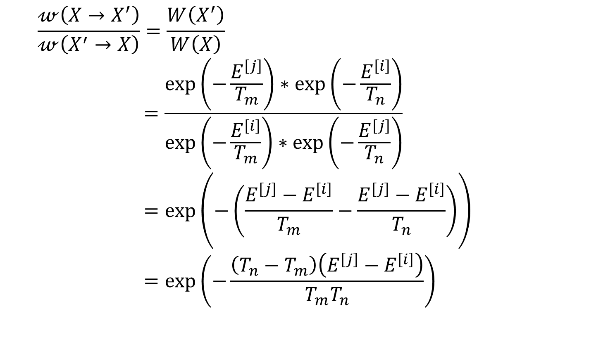
レプリカ交換法における解交換
$$\frac{𝓌\left(X→X^{′}\right)}{𝓌\left(X^{′}→X\right)}=\frac{W\left(X^{′}\right)}{W\left(X\right)}$$
$$=\frac{\exp\left(−\frac{E^{\left[j\right]}}{T_{m}}\right)∗\exp\left(−\frac{E^{\left[i\right]}}{T_{n}}\right)}{\exp\left(−\frac{E^{\left[i\right]}}{T_{m}}\right)∗\exp\left(−\frac{E^{\left[j\right]}}{T_{n}}\right)}$$
$$=\exp\left(−\left(\frac{E^{\left[j\right]}−E^{\left[i\right]}}{T_{m}}−\frac{E^{\left[j\right]}−E^{\left[i\right]}}{T_{n}}\right)\right)$$
$$=\exp\left(−\frac{\left(T_{n}−T_{m}\right)\left(E^{\left[j\right]}−E^{\left[i\right]}\right)}{T_{m}T_{n}}\right)$$

Slide 17

レプリカ交換法における解交換
$∆=\frac{\left(T_{n}−T_{m}\right)\left(E^{\left[j\right]}−E^{\left[i\right]}\right)}{T_{m}T_{n}}$とすると、レプリカ交換確率は、次式のメトロポリスの判定条件で与えられる。
$𝓌\left(X→X^{′}\right)≡𝓌\left(x_{m}^{\left[i\right]} | x_{n}^{\left[j\right]}\right)=\left\{\begin{aligned}1 \\ \exp\left(−∆\right)\end{aligned}\right.$ ${if ∆≤0 \atop if ∆>0}$

Slide 18
来週以降
・パラメータ設定
温度数
温度ごとの探索(近傍生成)回数
終わったら他の問題のパラメータ設定

Slide 19
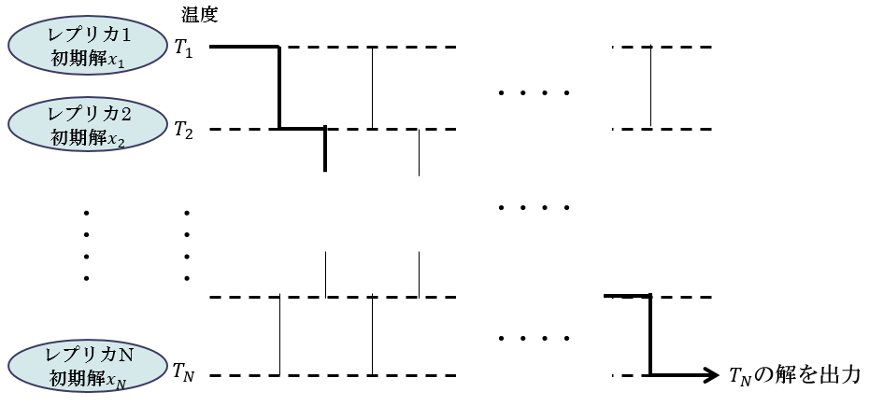
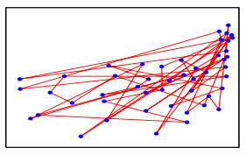
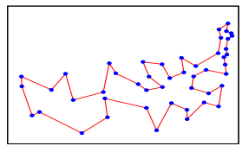
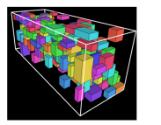
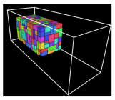
研究内容紹介
岡本啓吾
レプリカ交換法
レプリカ交換法というアルゴリズムの性能向上が目標
膨大な数の解の中からより良い解を探索していく
例
巡回セールスマン問題
３次元箱詰め問題

